Slide 1
mortgage loan investment banker bank manager
thế chấp
tiền vay
chủ ngân hàng đầu tư
quản lý ngân hàng

Slide 2
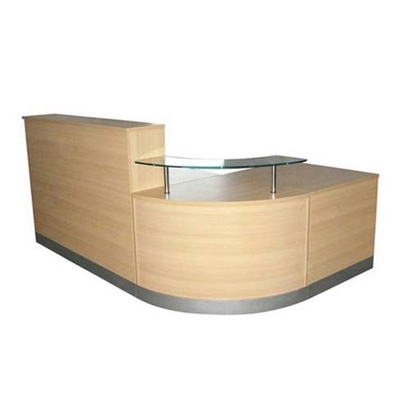
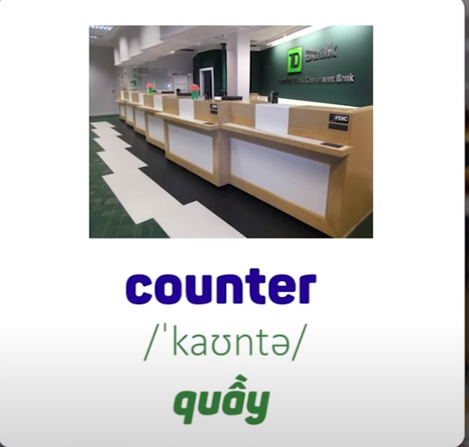
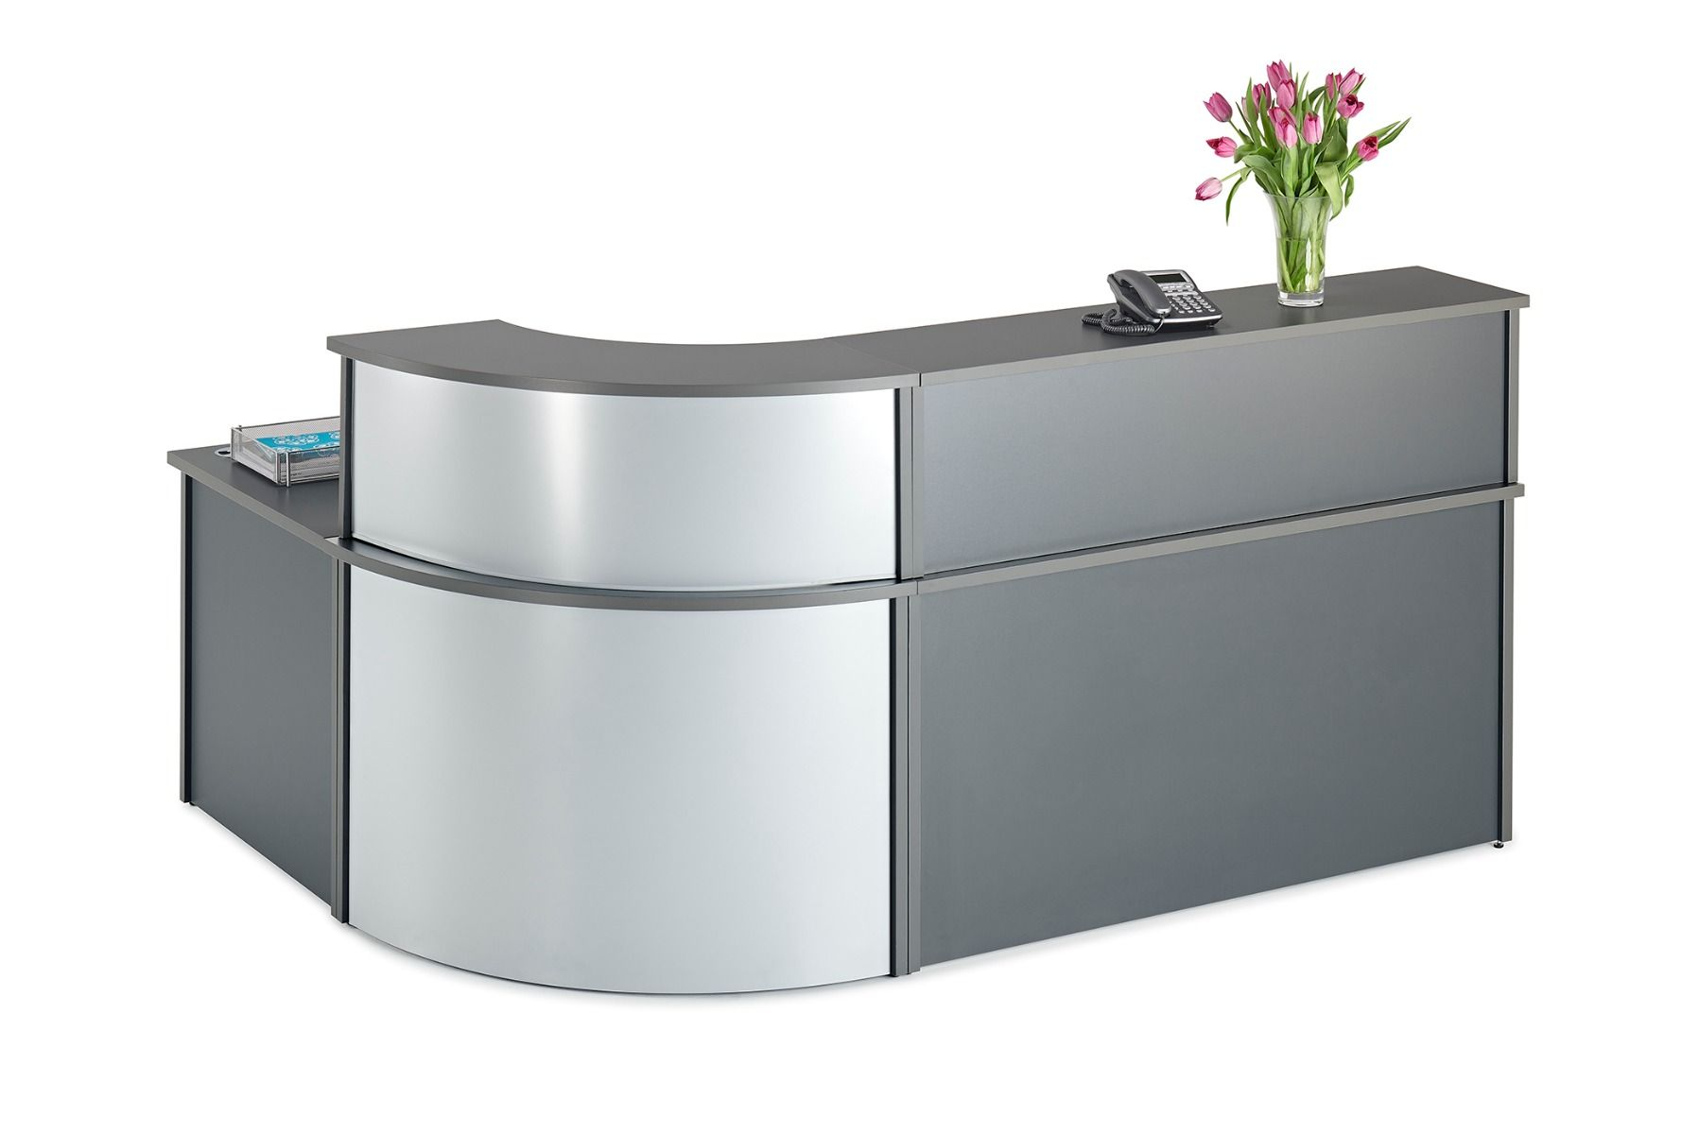

1
You will find sausages on the meat counter

Slide 3


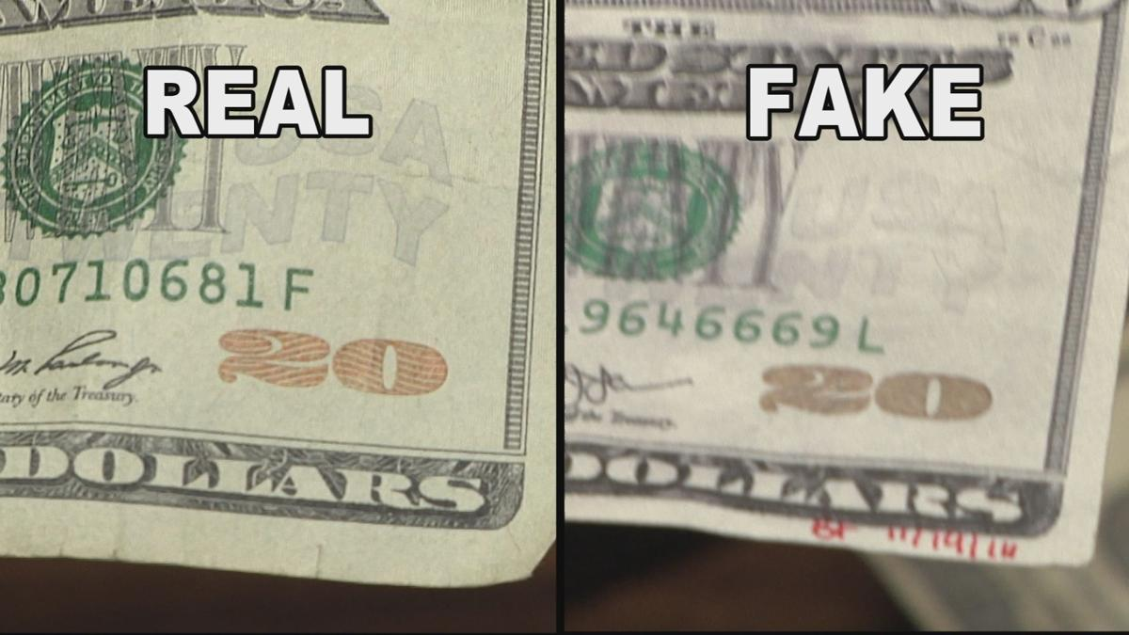
Bút Tiền giả
2
3
fake
counterfeit
Reception pen
/ˈkaʊn.t̬ɚ.fɪt/
adj

Slide 4
Cổ phần
4
5
cổ phiếu
noun
Stock
Share
Is one unit of stock of company;
cổ phiếu là một đơn vị của 1 cổ phần
Represents shares of ownership
of a company
Cổ phần của một công ty là trị giá
của công ty đó.

Slide 5
nhân viên ngân hàng
6
lễ tân
– bộ phận có chức năng tiếp đón khách hàng
Teller
receptionist
noun
/ˈtel.ɚ/
noun
/rɪˈsep.ʃən.ɪst/
someone whose job is to receive and pay out money in a bank
Ex: A man was detained when a bank teller called the police.
Ex: When you get here, the receptionist will
direct you to my office.

